Slide 1


Состязательные атаки на нейронные сети

Slide 2
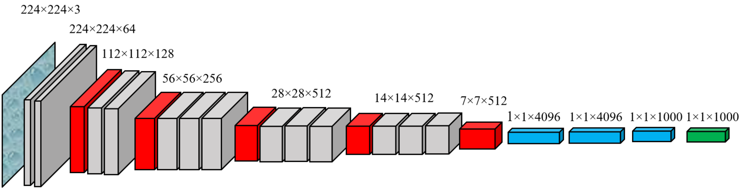
Сети типа VGG
140 млн. параметров
2-3 недели обучения на 4 NVIDIA Titan Black GPU
1000 классов
1.2 млн изображений
~ 75% качество в ТОП1 ~ 90% качество в ТОП5
https://paperswithcode.com/paper/very-deep-convolutional-networks-for-large

Slide 3
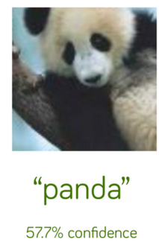
Соревновательные атаки

Slide 4
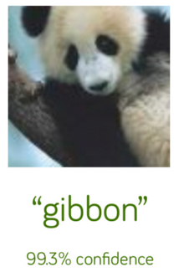
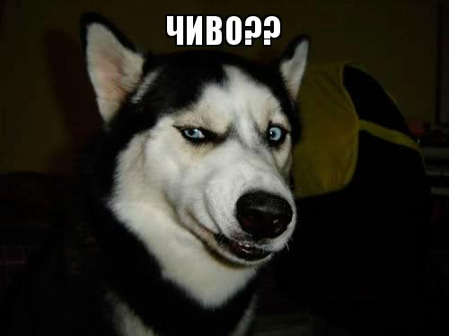
Соревновательные атаки

Slide 5
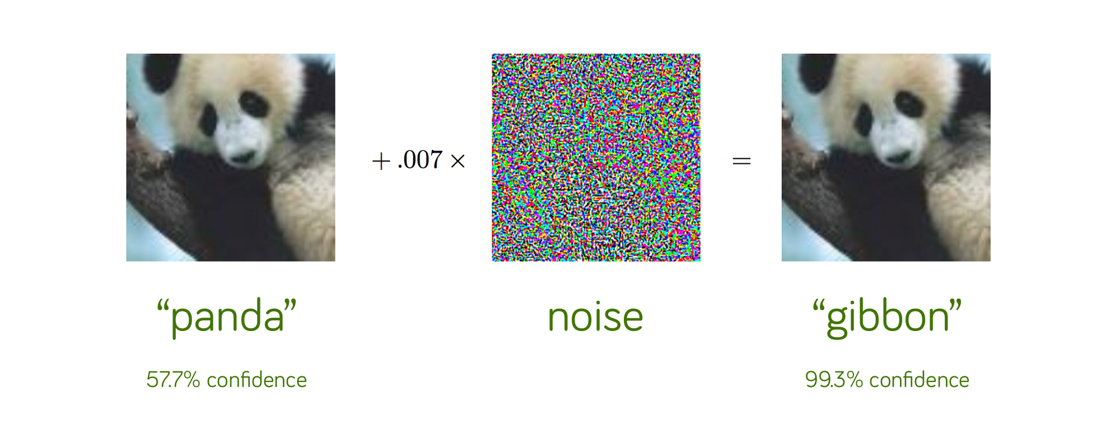
Соревновательные атаки

Slide 6
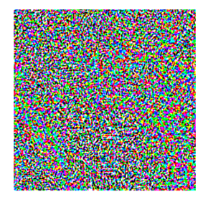
Соревновательные атаки
Это не случайный шум
а специально подобранный для обмана сети

Slide 7
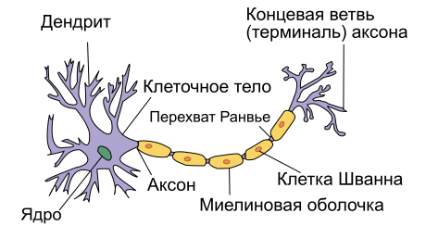
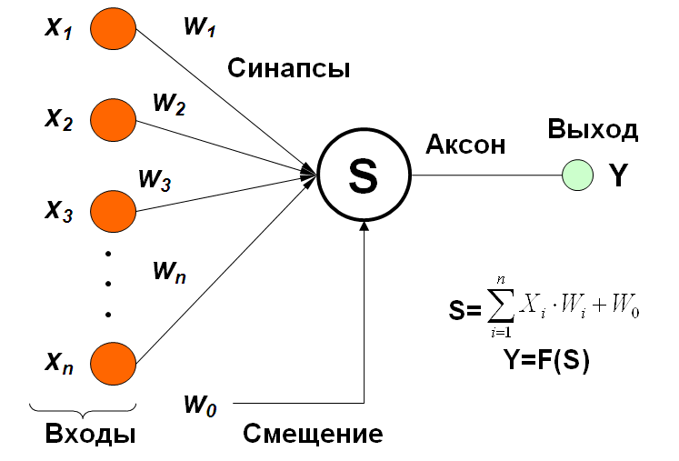
Искусственный нейрон

Slide 8
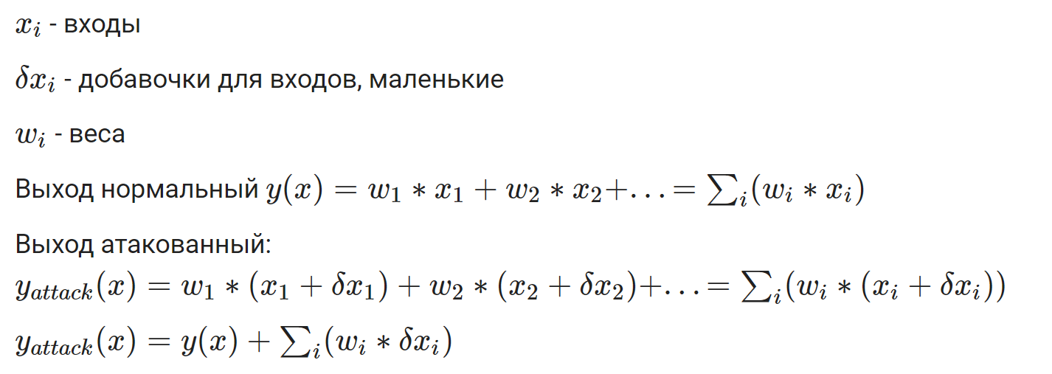
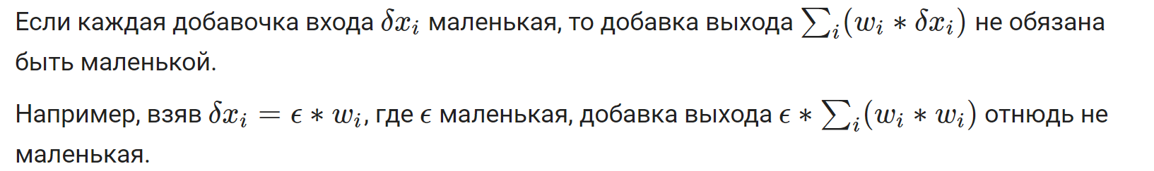
Атака на один нейрон

Slide 9
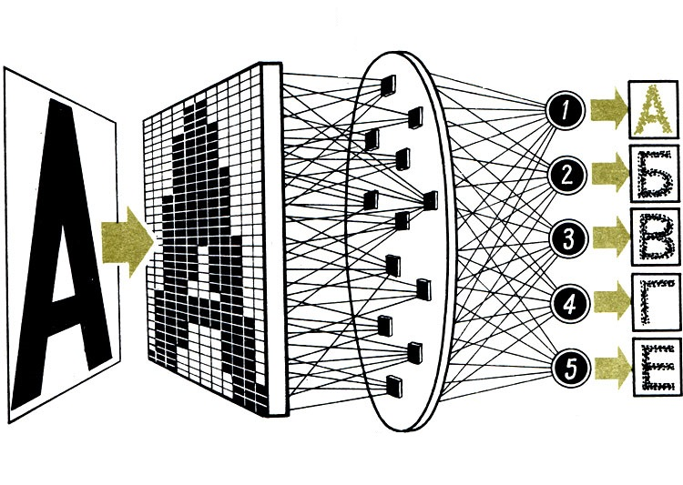
Нейронные сети распознавания изображений

Slide 10
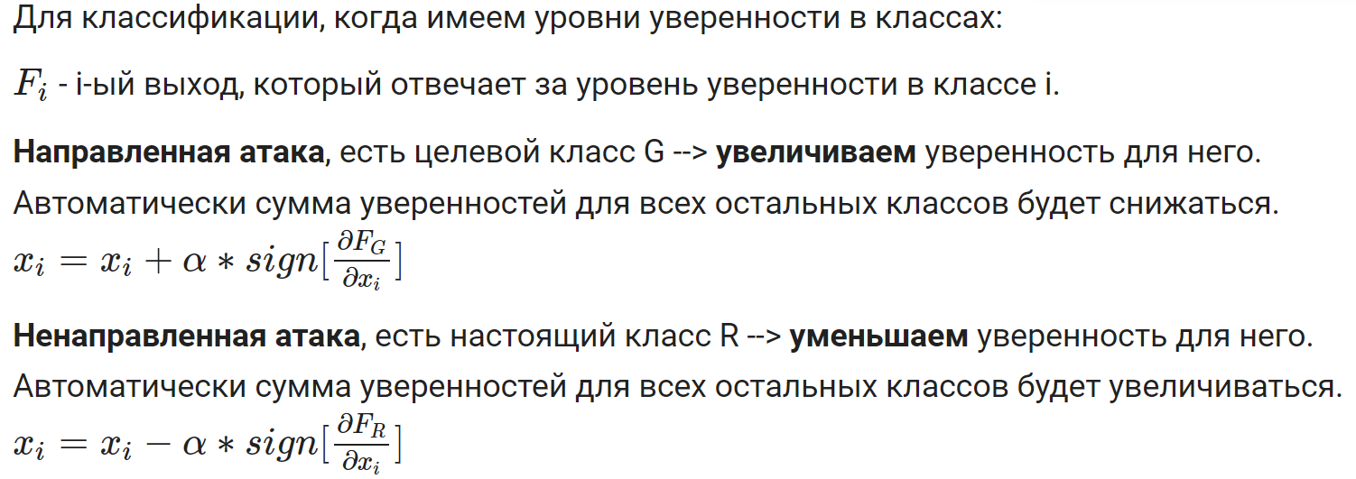
Метод быстрого знака градиента

Slide 11

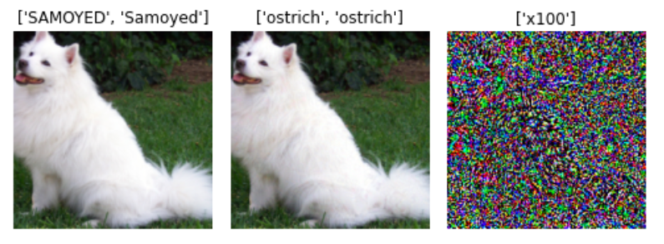
Эксперимент
https://drive.google.com/file/d/1QFzfSKP0kU5oijW0myvQffuM88ZO1QxF/view?usp=sharing
https://github.com/cleverhans-lab/cleverhans
Исходная картинка распознается сетью VGG верно
Атакованная картинка распознается сетью VGG не верно тем классом, который мы захотели
Разница между картинками в 100 кратном масштабе

Slide 12
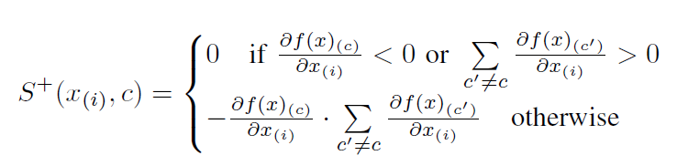
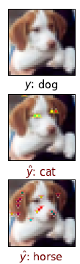
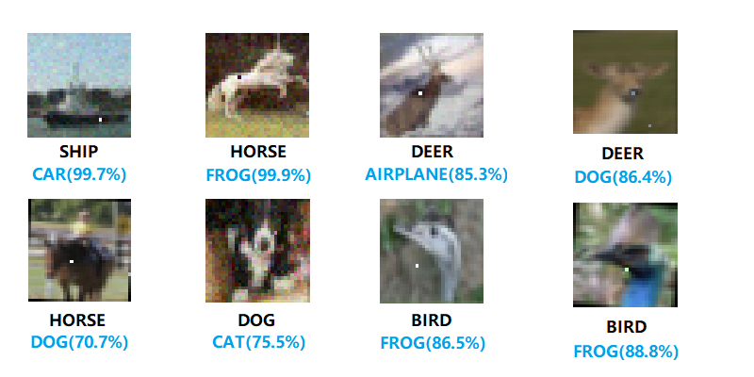
Одно- и мало- пиксельные атаки
https://hackaday.com/2018/04/15/one-pixel-attack-fools-neural-networks/

Slide 13
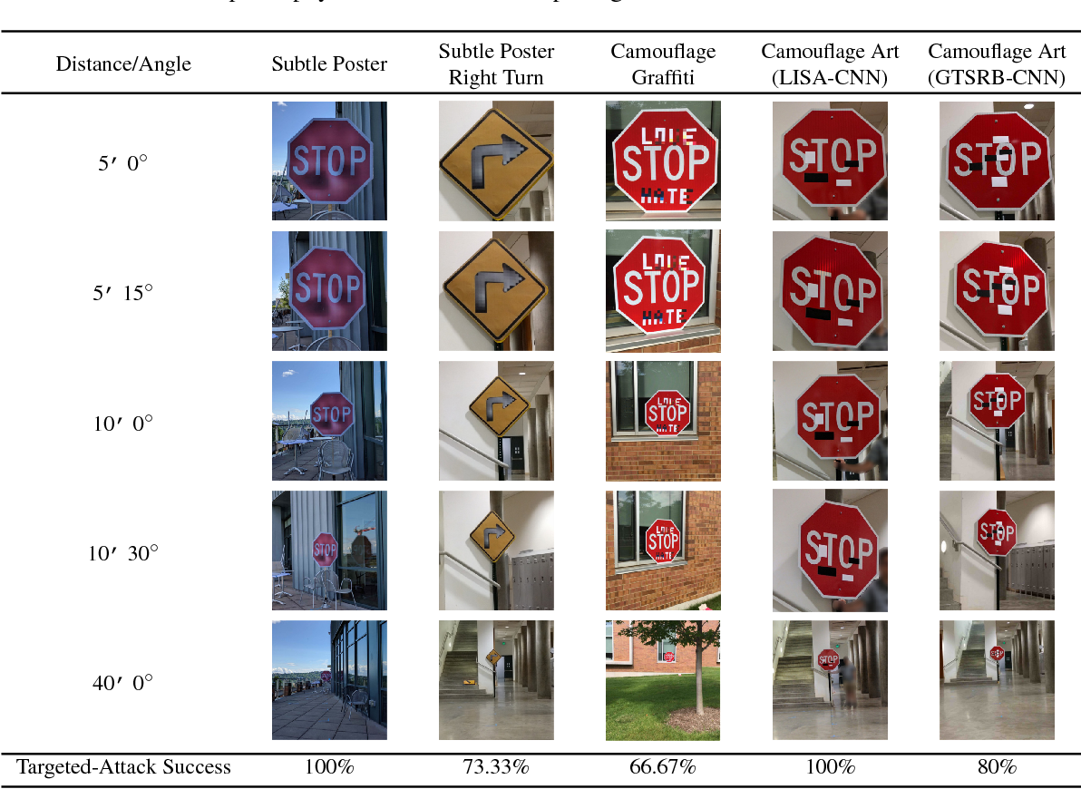
Физические атаки
https://www.semanticscholar.org/paper/Robust-Physical-World-Attacks-on-Deep-Learning-Eykholt-Evtimov/f0c5991dbb130fa6b5de011cf7a04f6ed815ef68

Slide 14
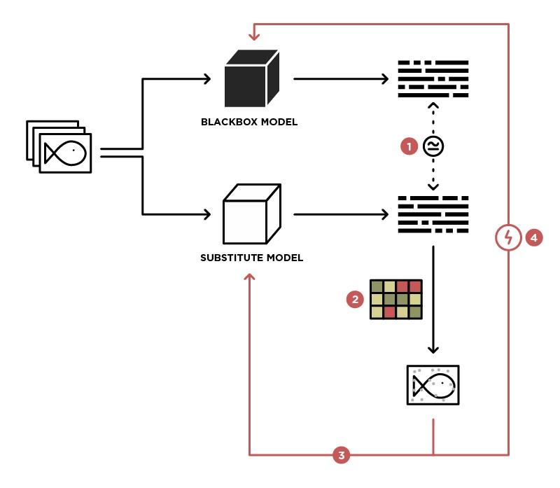
Атаки черного ящика
https://habr.com/ru/company/dsec/blog/437092/

Slide 15
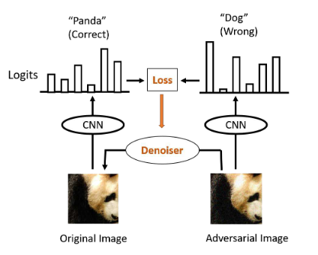
Защита от соревновательных атак
Упрощать модель
Очистка данных

Slide 16
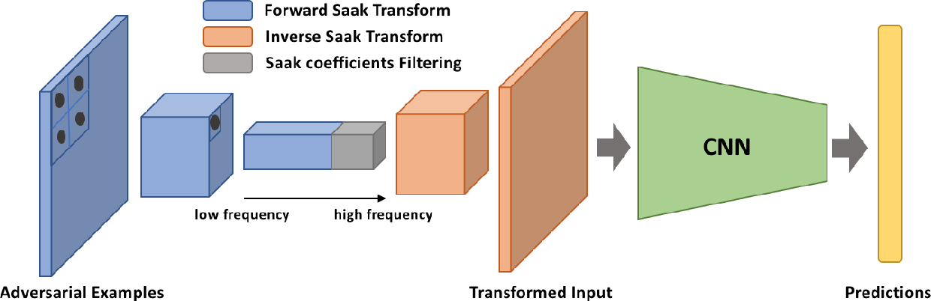
Защита от соревновательных атак
Трансформация данных

Slide 17
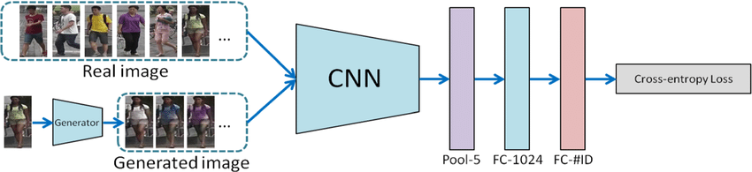
Защита от соревновательных атак
Соревновательная аугментация

Slide 18

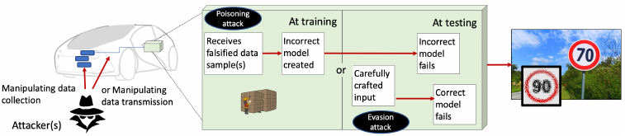
Другие виды атак
Отравление данных
Атаки на вычислительную инфраструктуру
Фишинг данных из переобученных моделей
DoS – отказ в обслуживании
И др.

Slide 19
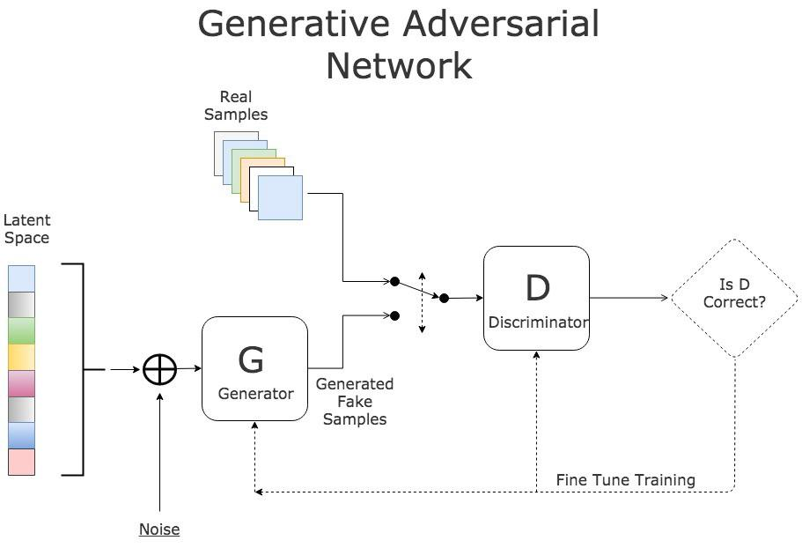
Генеративно-состязательные сети

